Slide 2
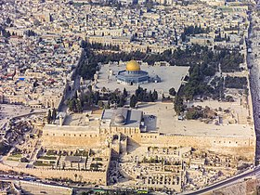
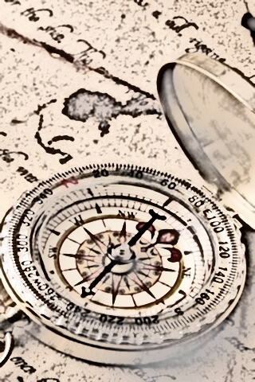
خاطرة
القُدْسُ بوصَلَةٌ وَمَجْدٌ
الجزء الثاني

Slide 3
تاريخٌ يشعرُ بالحرج أمامَ القدس؛ لأنّها أكبرُ من أن يتجاوزَها،
ولغةٌ تشعرُ بالقصورِ أمام القدس؛ لأنَّها تُكتَبُ خارجَ حدودِ عبارتِها،
وأمّةٌ ينبغي أن تجلد ذاتها أمام القدس؛ لأنّها أضاعت فردوسها.

Slide 4
إطلالة التاريخ
في القدس يطلّ التاريخ ساطعاً بحقائقه التي لا يخالطها الشكّ، ولا تزيّفُها الخرافات ولا الأساطير. أسواقُها تنبئ بالحقيقة، ونقوشُها تقطع قول كلِّ مدّعٍ، وتكذّبُ كلّ أفّاك، فتتجلّى القدس مدينةً عربيّةً مؤمنةً إلى أن يرثَ الله الأرض ومن عليها.

Slide 5
1- كيف يجلّي التاريخُ حقيقة القدس مدينةً عربيّةً مؤمنةً؟
من خلال الحقائق التاريخيّة الواضحة، ومعالمها الباقية كالأسواق والنقوش القديمة.
2- نستخرج من الفقرة:
-كلمة فيها إبدال. مدّع
- كلمة فيها إعلال. حقائق/ تتجلّى
- كلمة على وزن يعل. يرث
- عبارة تعني: لا تترك مجالاً لكلام مفترٍ. (تقطع قول كلّ مدّعٍ).

Slide 6
القدس واللغة
إنّها القدس، اسمٌ لا تحدّه دِلالة، ولا تتّسعُ لفضاءاتِه بلاغةٌ، ولا ينهضُ للتعبير عنه كثيرٌ من مفرداتنا القاصرة، فهي لغتنا الأصيلة، وحروفُها أبجديّتنا التي ترفض المساومة، وكلُّ مفردة خارج معجم القدس أعجميّةٌ لا متّسع لها في الوعي، ولا مكان لها في الذاكرة.

Slide 7
القدس واللغة
لماذا تقف اللغة عاجزة قاصرة أمام اسم القدس؟
لأنّ دلالتَهُ ومعناه أعمقُ من مجرّد كلمة من ثلاثة أحرف قاف ودال وسين.
- ولأنّ مساحاتِ الاسم وفضاءاتِه أوسعُ من بلاغة اللغة وتعبيرِها.
- بل لأنّ القدسَ هي اللغة الأصيلة، والأبجديّة الحرّة.

Slide 8
طيّ الشغاف
ولا بدّ من طيّ الشغافِ على ربوعها؛ لتظلَّ في وعي الأمّة مقدّسةً تترفّع عن بؤس الأمر الواقع، والروايات المشوّهة، والتواريخ المغتصبة، وقبضة الغزاة الذين لا يألون جهداً في تزييف التاريخ، وتسويق الأوهام، وإطلاق العَنانِ لآلات الدمار كي تشوّه الجغرافية، وتستقطب الضائعينَ إلى أرض تفيضُ لبناً وعسلاً؛ فقد كانت وما زالت تلقي بظلالها المقدّسة على هذه الأرض، وتفوح أزقّتها هيبة ورفعة ووقاراً، فهي العصيّة على الرضوخ، وإن أنّ ترابُها ذات يوم تحت أقدام الغزاة.

Slide 9
أسئلة
1- ما العبارة الدالّة على أنّ الأرض الفلسطينيّة كثيرةُ الخيرات غنيّةٌ ووفيرةٌ؟
أ- طيّ الشغاف على ربوعها. ب- تترفّع عن بؤس الأمر الواقع.
ج- تفيض لبناً وعسلاً. د- تفوح أزقّتها هيبة ورفعة.
2- ما المقصود بعبارة: طيّ الشغاف على ربوعها؟
أ-إغلاق صفحات مظلمة من تاريخها. ب- الحزن والبكاء على القدس.
ج- الاهتمام بالقدس ورعايتها. د- سيطرة الاحتلال على ربوعها.
3- إلام تشير عبارة: تترفّع القدس عن بؤس الأمر الواقع؟
تتعالى على صعوبة ما تعانيه من أحوال. ب- تمتلك البأس والقوّة لتغير الواقع.
ج- تلين وتساوم لتغيير الأمر الواقع. د- تهرب من واقعها إلى مستقبلها.

Slide 10
أسئلة
1- كيف يشوّه الاحتلال جغرافيّة القدس؟
أ- بإطلاق العنان لآلات الدمار. ب- بالروايات المشوّهة. ج- بتسويق الأوهام. د- باستقطاب الضائعين.
2- نصل بين السبب والنتيجة فيما يلي:
- طيّ الشغاف على ربوع القدس. - زيادة في بؤس الأمر الواقع في القدس.
- تزييف التاريخ وتسويق الأوهام. - يئنّ ترابها تحت أقدام الغزاة.
- عدم طيّ الشغاف على ربوع القدس. - تظلّ في وعي الأمّة مقدّسة.

Slide 11
أسئلة
الصورة الفنيّة: تفوح أزقّة القدس هيبة ورفعة ووقاراً: شبَّه الهَيبة والرفعة والوقار بالعطور التي تفوح وتملأُ المكان، وهو تشبيه يوحي بالقُدسيّةِ والأصالة.
وإن أنّ ترابُها ذات يوم تحت أقدام الغزاة: شبّه تراب القدس بالجريح الذي يئنّ من ألمه دلالة على رفض الأرض للغزاة واستمرار المعاناة من الاحتلال.
قضيّة لغويّة، الفرق بين الجملتين: - لا يألون جهداً. - لا تألوا جهداً.

Slide 12
فردوس الأمّة
وتبقى القدس فردوسَ الأمّة المفقود، وحنيناً لماضٍ ظلّت فيه مهوى الأفئدة، ومحطّ الرحال، وقناديلَ عزّ يضيئها المصلّون بدموع ابتهالاتهم، ودماءِ تضحياتهم. ويبقى القلب المتيّم بها، يغدو إليها ويروح، متشبّثاً بكلّ تفاصيلها، صامدَ الذاكرة في وجه ما تعيثه آلة الطغاة في تفاصيلها من تشويه.

Slide 13
توضيح
1- ما المقصود بعبارة القدس فردوس الأمّة المفقود؟
أي إنّ القدس جنّةُ الأمّة الضائعة، وعلى الأمّة الإسلاميّة أن تتحمّل مسؤوليّتها تجاه قضيّتها العادلة لتحريرها.
2- ما دلالة العبارات الآتية:
مهوى الأفئدة: الارتباط بالقدس ومحبتها والاشتياق لها.
ومحطّ الرحال: الارتباط بالقدس والقصد إليها بالزيارة.
وقناديل عزّ: مكانة القدس ورفعتها وأمجادها.
صامد الذاكرة: الصمود وعدم النسيان.
تعيثه آلة الطغاة: الإفساد والتدمير والتشويه.

Slide 14
أرض الله
ستظلّ هذه المدينة رغم جراحاتها النازفة، ورغم القهر الذي يفوح من جنباتها ومن عيونها المعذّبة، أرضَ الله التي تفيض قداسة وبركة، فلا تاريخُها يسقط بالتقادم، ولا واقعها يُلغى بسياط الجلّادين، ولا مستقبلها يتغيّر عن كونه منتهى الآمال، وغايةَ المنى. وسيظلّ الأطفال يرسمونها في كرّاساتهم، وتحفظها الأجيال أنشودةً عن ظهر قلب، ووعداً سيكلّل بالنصر المؤزّر.

Slide 15
توضيح
- ما المقصود من عبارة ( فلا تاريخها يسقط بالتّقادم)؟
دلالة أنّ تاريخ القدس باقٍ لن ينمحيَ ولن يزول مهما طال الزّمن .
- كيفَ يَظهرُ حبُّ القدسِ على أطفالِ فلسطين؟
سَيَظلُّ يرسُمها الأطفال في كُرّاساتهم، وتحفظها الأجيال أنشودةً عن ظهرِ قلب وَوعداً سَيُكلَّلُ بالنّصر المؤزّر.
- أرض الله التي تَفيضُ قداسةً وبركة: كناية عن قُدسيّتها وطهارتها وخيراتها.
- سّيُكَلَّلُ بالنَّصرِ المؤَزَّر: شبَّه النّصر بالتّاج الذي يتوّج به المنتصرُ دلالة على حَتميّة النَّصر.

Slide 16
توضيح
ما الجملة الخاطئة فيما يأتي:
تاريخ القدس لا ينسى بالتقادم.
واقع القدس لا يلغى بسياط الجلّادين.
ج- مستقبل القدس لا يتغيّر عن كونه منتهى الآمال.
د- أطفال فلسطين لا يتذكرون القدس إلا في بعض المناسبات.
ما إعراب جملة يرسمونها في عبارة: سيظلّ الأطفال يرسمونها؟
في محل رفع صفة. ب- في محلّ نصب حال.
ج- في محلّ نصب خبر لفعل ناسخ. د- في محل نصب مفعول به.

Slide 17
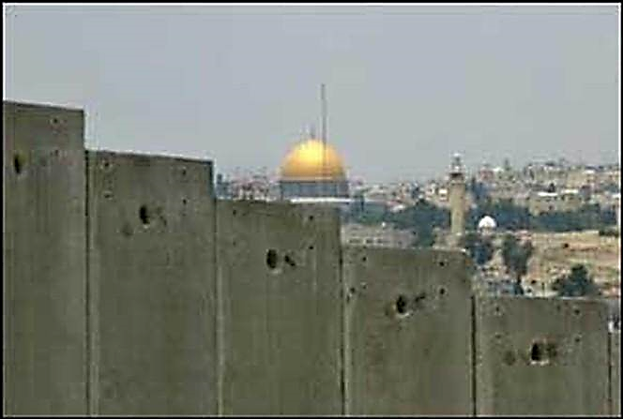
مهمّة تعليميّة
نكتب تقريراً عن أبرز انتهاكات الاحتلال بحقّ التعليم في مدينة القدس.

Slide 18
مع السلامة

